Slide 1
محافظة المنوفية
المبادرة الوطنية للمشروعات الخضراء الذكية
فئة المشروعات الغير هادفة للربح المنسق عن المشروع
عصماء عبدالمنعم الحنفى عامر
ABSTRACT
A team from faculty of engineering Menofia university that designs, manufactures and competes with an electric car made by students.
MENOFIA RACING TEAM
Menofia racing team

Slide 2
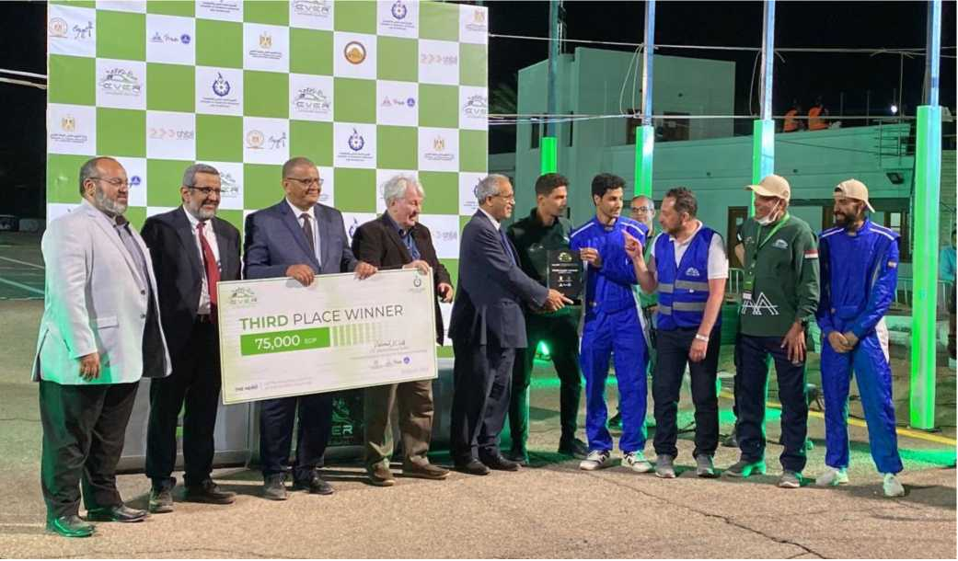
مقدم المشروع:
مجموعة طالب من مختلف الأقسام بكلية الهندسة بجامعة المنوفية
الخلفية العلمية:
الخلفية العلمية الموجودة للفريق تنقسم الى دراسة كهربية وبرمجية ودراسة ميكانيكية ودراسة تجارية للسوق الحالي والموارد المالية للإلمام بمجال صناعة السيارات لينقسم الفريق بداخله إلى فرق تخدم هذه مجالات.
الموقع الخاص بالفريق :
https://www.facebook.com/MenofiaRT
الخبرات :
شارك الفريق لأكثر من مرة في مسابقات EVER Egypt و Formula student UK حقق مراكز مرموقة آخرها كان
في ابريل 2222 حيث حصل الفريق على المركز الثالث على مستوى جامعات مصر المشاركة.
اسم المشروع :
Menofia racing team
1

Slide 3
Faculty of engineering
كلية الهندسة
فكرته :
تصميم وتصنيع نماذج أولية لسيارات تعمل بالمحركات الكهربية مما يساهم في اعداد كوادر هندسية قادرة على الدخول في مجال صناعة السيارات المحلية في مصر حسب خطة مصر 2022
و ذلك من خلال الخلفية الهندسية التقنية الموجودة عند المهندسين الموجودين بالفريق و بالإضافة إلى الخبرة الإدارية من الناحية التجارية لتحويل ال proto-type الى mass production
و بهذا يكون لدينا مهندسين undergraduates لدينا خلفية تقنية هندسية و تجارية بصناعة السيارات المحلية في مصر
الفئة المستفيدة :
الدولة: من خلال انعاش الاقتصاد المصري وتقليل الاعتماد على الاستيراد وجذب المزيد من رؤوس الأموال من خلال المستثمرين
الطالب: من خلال تجهيزهم بالمعرفة اللازمة لتقليل الفجوة بين الدراسة الأكاديمية وسوق العمل وكذلك تطوير بعض الصناعات النادرة خصوصا صناعة السيارات الكهربائية التي تسعى الدولة لتوطينها في الآونة الأخيرة.
المستهلكون: تسهيل عملية اقتناء السيارات الكهربائية الصديقة للبيئة
المنتجون: توفير العديد من فرص العمل للشباب في العديد من القطاعات
الميزة التنافسية :
أولاً: ندرة المنافسين
ثانيا: التطوير المستمر الطموح الكافي لبدء صناعة السيارات الكهربائية
ثالثا: الحفاظ على البيئة من خلال عدم استخدام أي ملوثات بيئية
أثر المشروع الاقتصادي و الاجتماعي و البيئي:
الأثر البيئي :
تتميز السيارات الكهربائية بتقليل انبعاثات الغازات الدفيئة وتقليل الآثار الصحية الناتجة عن تلوث الهواء ويتم دراسة كيفية صناعة السيارة لتكون صديقة للبيئة بنسبة أكبر عن طريق تقليل وزنها باستخدام المواد المناسبة و بالتالي زيادة كفاءتها كاستخدام زجاجات البلاستيك في هيكل السيارة و غيرها ويمكن توليد الطاقة الكهربية اللازمة لتشغيل السيارات الكهربية من مصادر عدة نظيفة وغير ملوثة للبيئة مما يؤدى الى تقليل الحاجة للمنتجات البترولية كما أننا ندرس إدراج الخلايا الشمسية في منتجنا (السيارة) بحيث يكون اعتمادها الأساسي على الطاقة الكهربية و اعتمادها الفرعي على الطاقة الشمسية
2
تقليل الضوضاء الناتجة عن السيارات ذات محركات الاحتراق الداخلي التقليدية

Slide 4
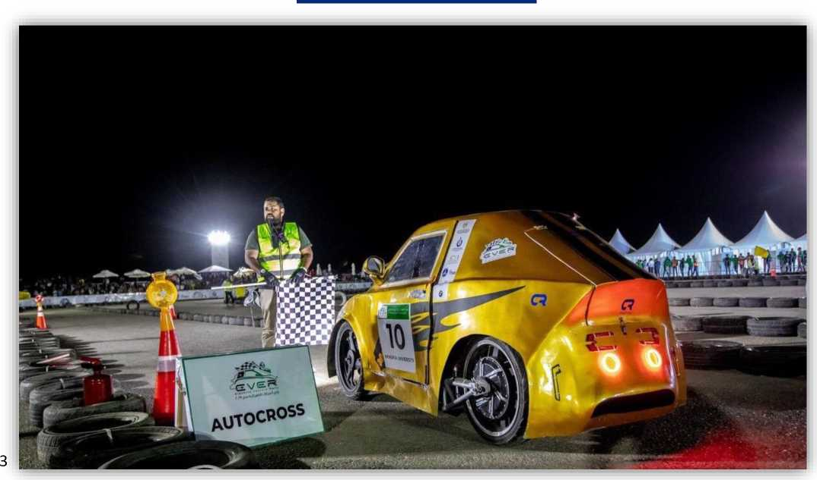
الأثر الاجتماعي :
رفع مستوى الأفراد العاملين بالصناعة
زيادة مستوى المعرفة بتكنولوجيا صناعة السيارات وزيادة الكوادر العلمية
الاتجاه الى حياة خضراء حسب خطة مصر 2022
الأثر الاقتصادي :
أهمها هو توفير فرص عمل كبيرة للمهندسين و العمال
وبالإضافة لذلك توفير عدد كبير من الاستيراد الخارجي للسيارات والأسعار العالية
توفير العملة الصعبة من خلال تصدير السيارات المحلية و قطع غيارها
ما تم تنفيذه و الخطط المستقبلية للمشروع:
تم تنفيذ اكثر من نموذج سيارة و أخرها كانت في ابريل الماضي و قمنا بعمل Business plan بكل محتوياتها على السيارة .
و الخطة المستقبلية أن نكون جزء من عملية الصناعة المحلية للسيارات الكهربائية في مصر وتحويلها الى سيارات مصرية نراها في الشوارع بحلول 2022 وتحقيق فكرة التنمية المستدامة من خلال زيادة قدرتنا على تلبية احتياجاتنا الحالية بدون التأثير على احتياجات الأجيال القادمة والاستفادة من الموارد و الثروات الطبيعية دون استئنافها او تغيير شيء في دورتها الحيوية .
First Electric Car

Slide 5
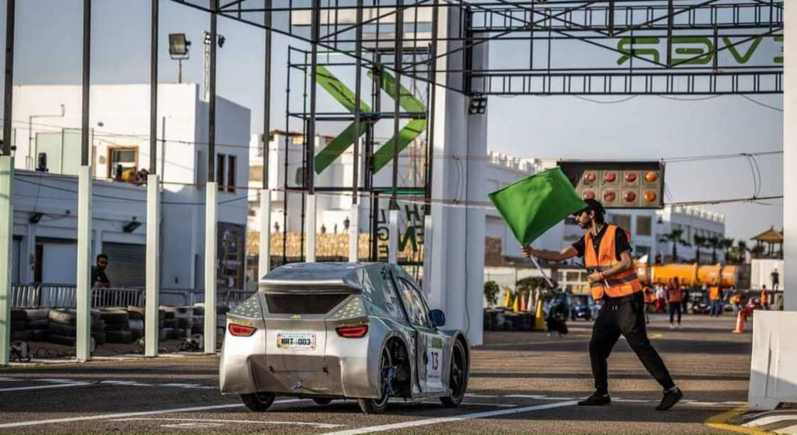
Second Electric Car
Third electrical car
4

